Slide 1
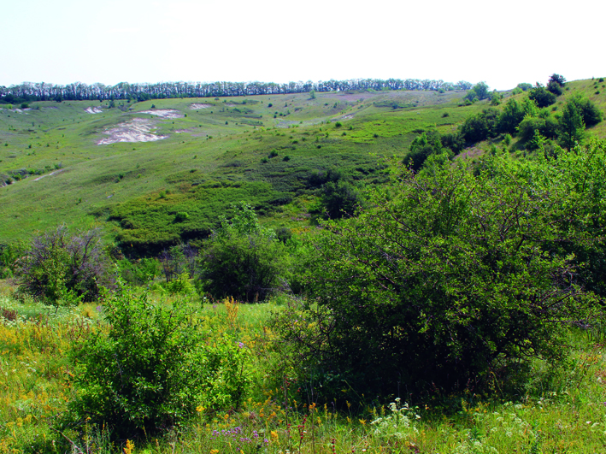
Лесостепь и степь
Урок 8.
www.край36.рф

Slide 2
Лесостепь и степь
Вспомните
определения понятий: климатический пояс, географический пояс, природная зона. Перечислите и покажите на карте известные вам природные зоны.
В. М. Васнецов. «После побоища
Игоря Святославовича с половцами».

Slide 3
Лесостепь и степь
Географическая зональность
Географическая зональность – это изменение природных комплексов (зон) от полюсов к экватору.
Природные зоны – это территории, сходные по климату, почвам, растительности, обитающим животным.
Воронежская область находится в пределах двух природных зон – лесостепи и степи.
На границе степи и лесостепи.

Slide 4
Лесостепь и степь
Лесостепи и степи. Лесостепь – это своеобразная нечёткая граница между степью и зоной смешанных и широколиственных лесов. Леса чередуются здесь со степями и лугами и состоят преимущественно из лиственных деревьев.
Степи –безлесные пространства, покрытые травянистой растительностью. Лес встречается вблизи рек, а на водоразделах он отсутствует, что связано с сухостью климата.
В лесостепи леса чередуются со
степями и лугами

Slide 5
Лесостепь и степь
Лесостепи и степи есть на разных материках. Это и североамериканские прерии, и южноамериканская пампа, и туссоки Новой Зеландии. В Евразии они широкой полосой протягиваются от дунайских равнин Венгрии и Румынии на западе до Монголии и Китая на востоке.
В России степи и лесостепи есть в южной части страны. Граница между ними проходит и по территории Воронежской области (найдите эту границу на карте области).
Поле зерновых на месте
распаханных степей.

Slide 6
Лесостепь и степь
Заселение и освоение лесостепи и степи
Лесостепь и степь обладают благоприятным климатом, богатой флорой и фауной, очень хорошими почвами. Эта территория была заселена человеком уже в каменном веке.
В степной зоне в течение многих веков жили племена и народы, ведущие кочевое хозяйство. Они использовали богатые степные пастбища для выпаса скота.
К настоящему времени лесостепь и степь почти полностью распаханы.
Раньше половецких каменных
статуй в степях нашего края
было намного больше.

Slide 7
Лесостепь и степь
Вопросы
Что такое географическая зональность?
Какими особенностями характеризуется природная зона лесостепи?
Опишите особенности природной зоны степей.
Как сильно степи и лесостепи изменены хозяйственной деятельностью человека?
©www.край36.рф

